Slide 1
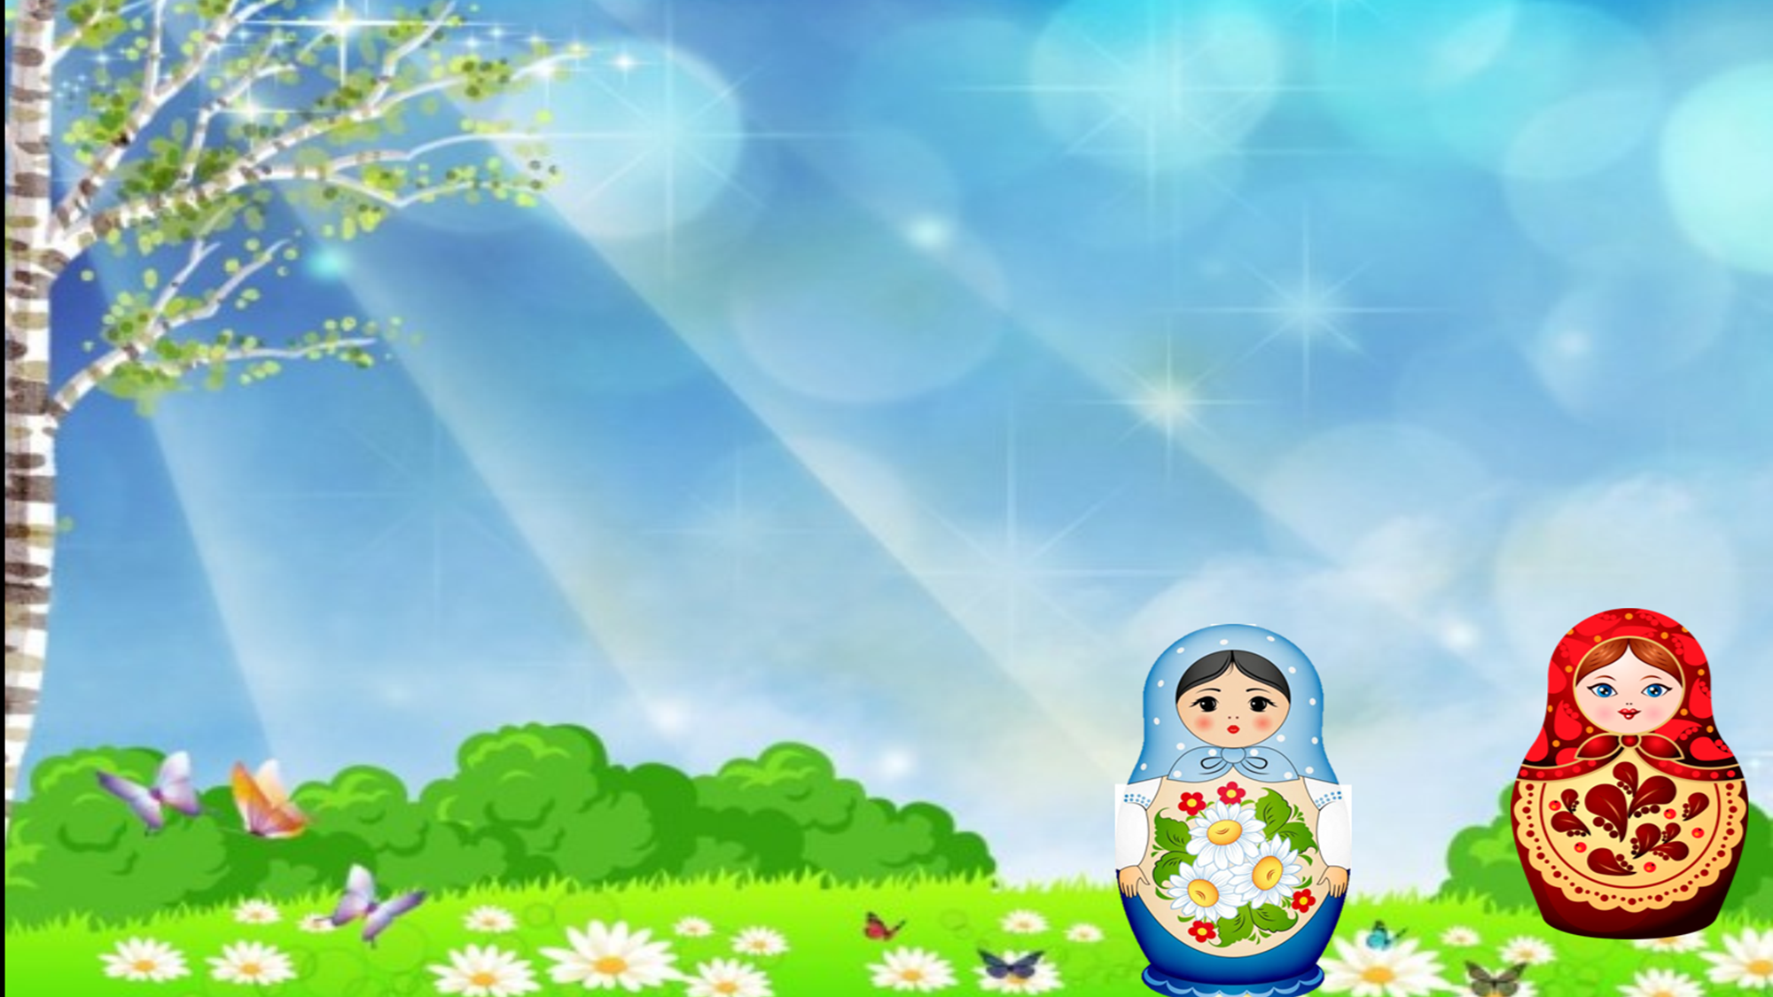
МУНИЦИПАЛЬНОЕ ОБРАЗОВАНИЕ ТАЗОВСКИЙ РАЙОН
Муниципальное бюджетное дошкольное образовательное учреждение детский сад «Оленёнок»
Занятие по ФЭМП
«Весёлые матрёшки»
Тазовский 2021
Составила:
Аблинова Л.Г.

Slide 2
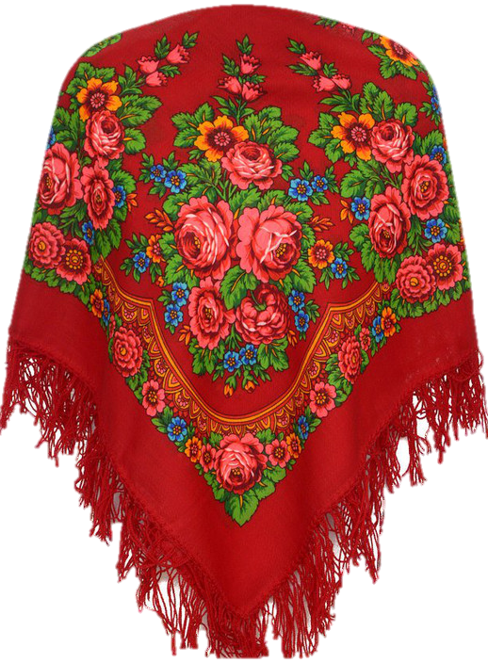
Ребята, смотрите: какой красивый платок я сегодня увидела. Как вы думаете – чей это платок? (предположения детей).
Вы сможете узнать, чей это платок – отгадав загадку:
Друг другу улыбаются,
Одна в другую ставятся,
Деревянные, как ложки!
Подскажите, кто это?
(матрёшки)

Slide 3
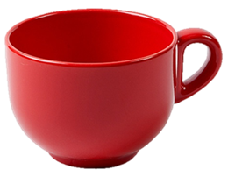
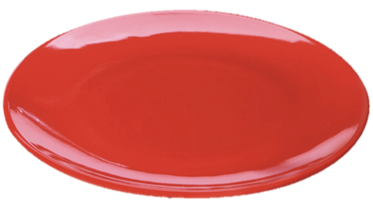
Игровое упражнение «Накроем стол для чаепития»
Наши матрёшки собрались попить чай, но никак не могут расставить чашки и блюдца.
- Скажите, пожалуйста, сколько больших чашек по количеству? (4). - А маленьких? (3).
Каких чашек больше? - Каких меньше?
Поставьте их в клеточки ряд : большие слева, маленькие справа
Подберите цифру, соответствующую количеству больших чашек (цифра 4).
- Подберите цифру, соответствующую количеству маленьких чашек (цифра 3).
- Какое число больше? - Какое число меньше?
- Подберите к ним блюдца. - Каких блюдец не хватает? (больших).
- Сколько блюдец не хватает? (одно).
- Как сделать так, чтобы чашек и блюдец было поровну? (прибавить 1 большое блюдце или убрать 1 большую чашку).

Slide 4
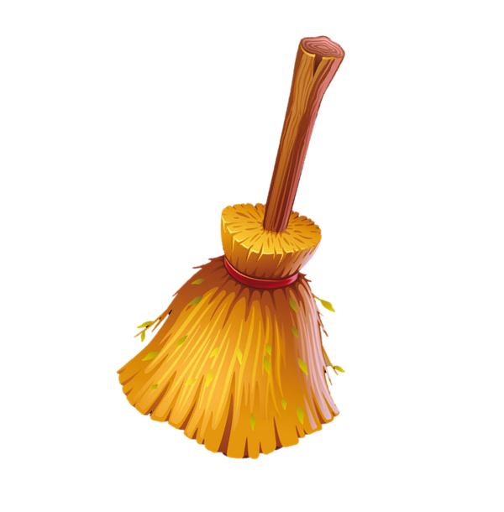
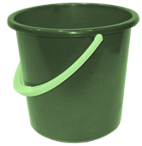
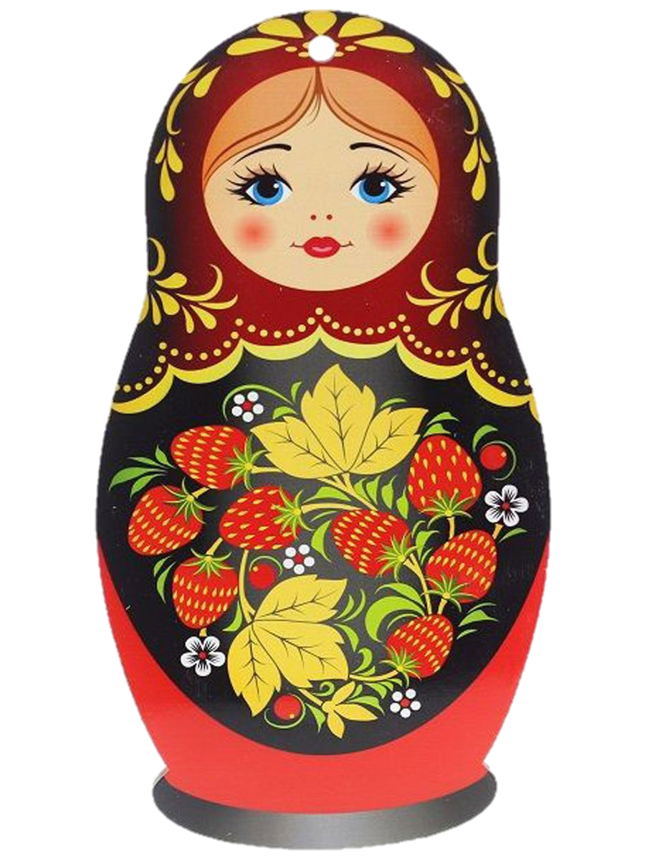
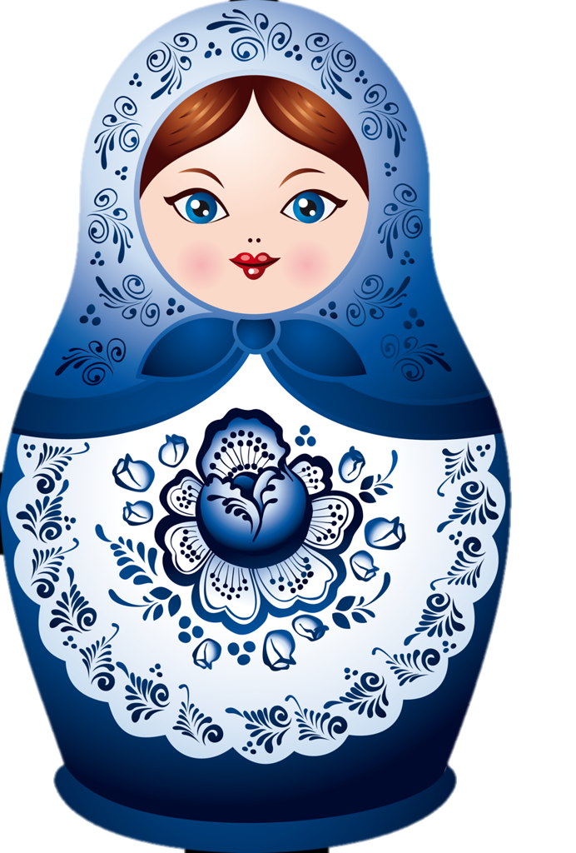
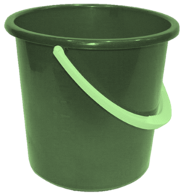
Игровое упражнение «Подбери нужное»
- Наши матрёшки попили чай и собираются на улицу – убирать мусор. Но кто-то перепутал их предметы.
- Надо им помочь подобрать необходимое по величине (ведро, метлу, совок) – соединить линией матрёшку с её вещами и предметами.
- Сколько всего матрёшек? (совков, ведёрок…) - Какой матрёшке принадлежит самое большое ведро? - У самой маленькой матрёшки, какой будет метла? – У матрёшки среднего роста, совок какой?

Slide 5
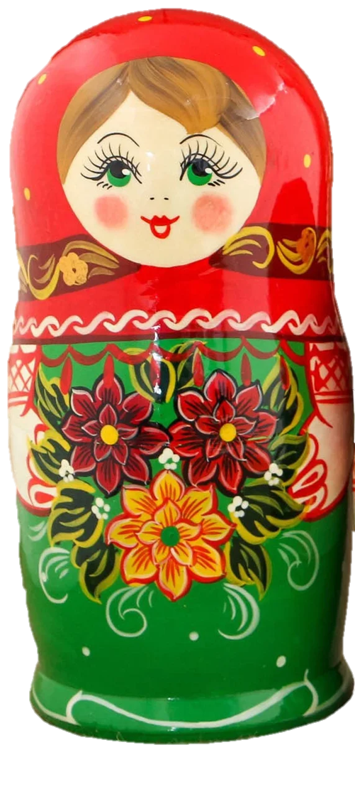
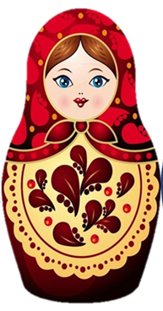
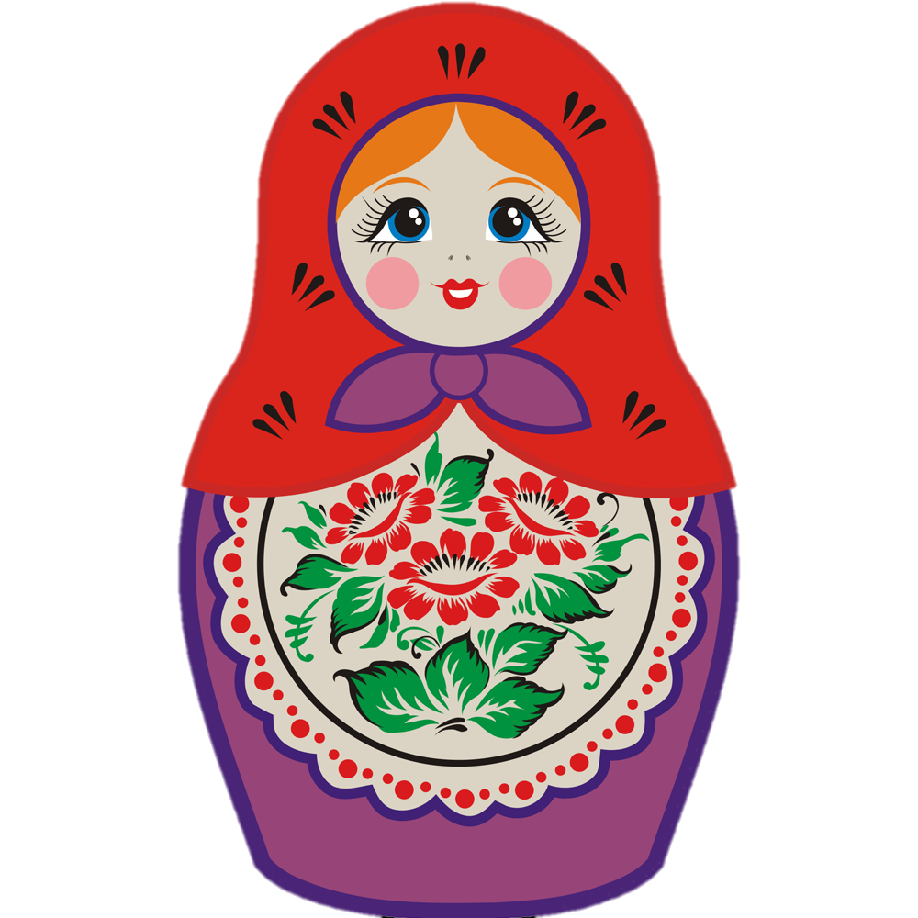
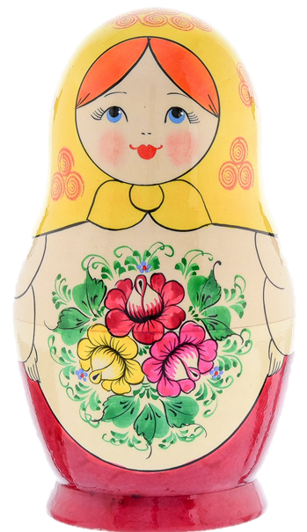
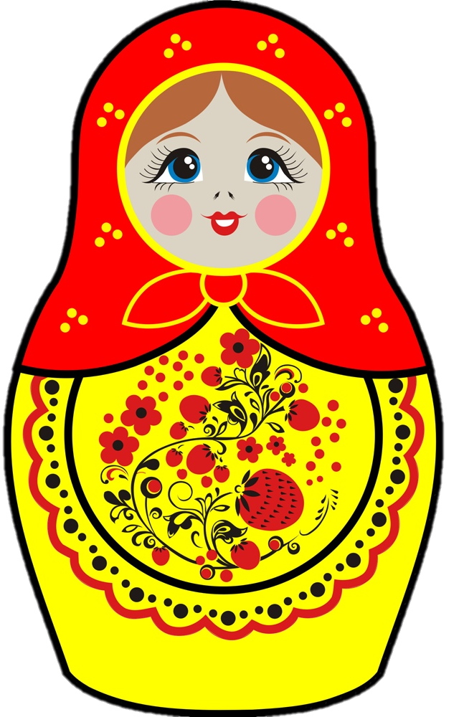
Игровое упражнение «Построим матрёшек в ряд»
- Матрёшки поработали на славу, и им так понравилась чистота во дворе, что они позвали своих подружек поиграть в игру «Ручеёк», но для этого вначале надо встать в один ряд по росту.
- Как вы думаете, какая матрёшка встанет первой?
- Следующая матрёшка, какой будет по росту? И т.д

Slide 6
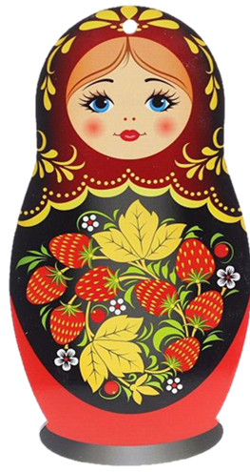
Физкультминутка «Мы матрёшки»
Мы матрёшки – вот такие крошки: 2 раза
(полуприседания, с поворотом вправо-влево)
На платочках – яркие цветочки: 2 раза
(наклон вперёд, «завязываем» платочки).
Мы матрёшки – вот такие крошки: 2 раза
(полуприседания, с поворотом вправо-влево)
А на ножках – новые сапожки: 2 раза
(поочерёдно выставляем левую - правую ножку на пяточки)

Slide 7
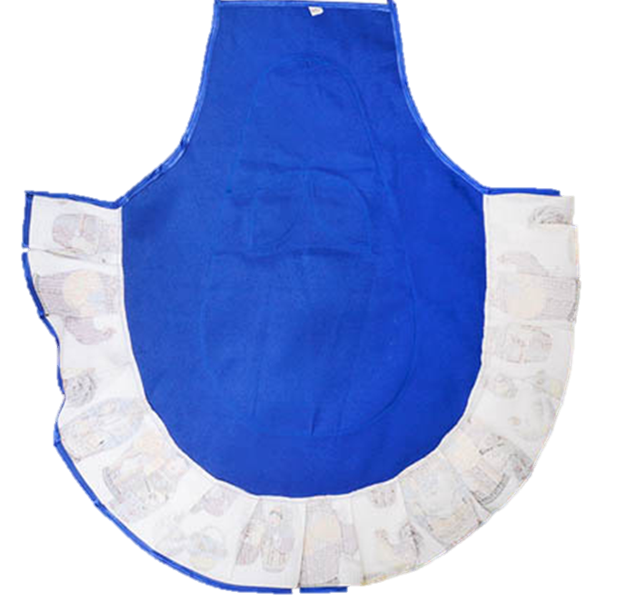
Рисование «Украсим фартуки»
Матрёшкам очень интересно было с вами играть. Они просят украсить им новые фартуки элементами народного орнамента.

Slide 8
«Узоры «Городецкая роспись»

Slide 9
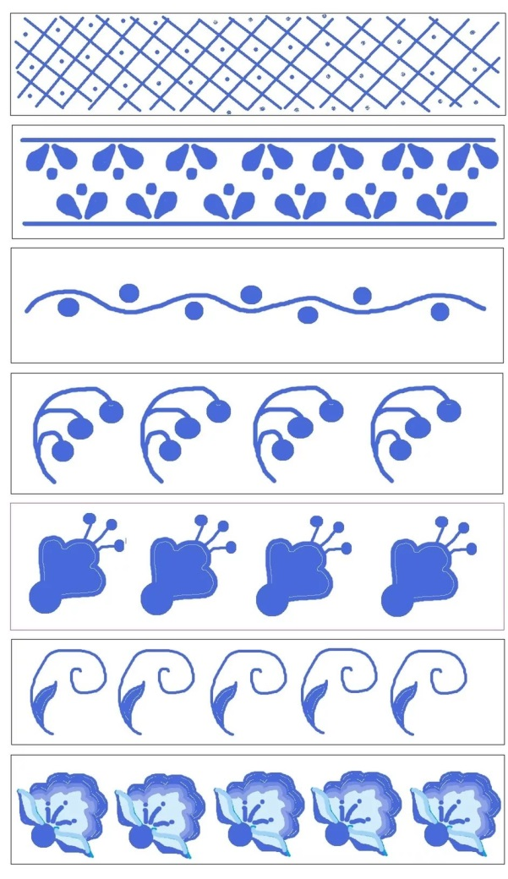
«Узоры «Гжель»

Slide 10
«Узоры «Хохлома»

Slide 11
«Узоры «Семёновской матрёшки»

Slide 12
Рефлексия:
- Нашим матрёшкам очень понравилось с вами играть и заниматься.
- (имя ребёнка), какое задание тебе понравилось?
- (имя ребёнка), что оказалось для тебя сложным?
- Наши матрёшки благодарят вас и прощаются с вами: «До свидания»

